Slide 1
MS Office Anwendungen für Studium und Beruf
Hochschule Merseburg

Slide 2
Office Word 2013
Einleitung
Oberfläche und wichtige Tastenkombinationen
Bevor es los geht: die Dokumenteneinstellungen
Besondere Einstellungen (Seitenformatierung und Co.)
Formatvorlagen und Templates
Formatierungsarten und deren Änderungen
Feldfunktionen einsetzen und verstehen und deren Syntax
Texte schreiben und korrigieren
Texte gliedern
Silbentrennungen
Abbildungen und Grafiken
Formeln und Tabellen
Excel Integration und Diagramme
Serienbriefe in Word
Fußnoten und Querverweise
Kollaboratives Schreiben
Formulare

Slide 3
Office Excel 2013
Einleitung
Übersicht
Neues in Excel 2013
Rechnen mit Excel
Einfache Formeln
Formelbezüge (relativ, absolut)
Funktionen
Formatierungen
Einführung
Formatierungen der Zellen
Bedingte Formatierungen
Diagramme
Erstellen und Formatieren
Datenanalyse
Voraussetzungen
Gültigkeit prüfen und Formeln überwachen
Filtern und Sortieren
Duplikate entfernen
Pivot-Tabellen

Slide 4
Office Powerpoint 2013
Einleitung
Grundlagen in Powerpoint
Powerpoint Ansichten
Texte und Folienbearbeitung
Animationen und deren Steuerung
Masterfolien
Design im Master bearbeiten
Individuelle Formatierungen
Daten präsentieren
Tabellen und Diagramme

Slide 5
Microsoft Word

Slide 6
Part 1: Einleitung
Allgemeiner Teil
Oberfläche und wichtige Tastenkombinationen

Slide 7
1 Word– Die Benutzeroberfläche
Neustrukturierung seit 2003 durch Gruppierung der Befehle
Anzahl der Befehle stieg mit jeder Version
Menübefehle werden Gruppiert nach Bereichen
Wichtige (meist genutzte) Bereiche sind:
Zwischenablage
Schriftart
Jeder Bereich enthält ein Mehr-Optionen-Dialog
Über den kleinen Pfeil am rechten unteren Rand erreichbar

Slide 8
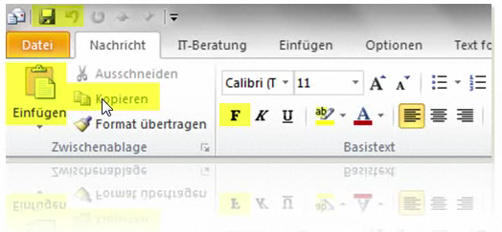
1 Word – Schnelle Befehle
Top 5 Befehle
Rückgängig
Speichern
Kopieren
Einfügen
Fettschrift
STR + Z, STRG + Y (undo, redo)
STRG + C, STRG + V (Copy, Paste)
STRG + SHIFT + F, K, U (Fett, Kursiv, Unterstreichen)
STRG + F (QuickSearch)
STRG + POS1 und STRG + ENDE
Mausrad für schnellen Ribbon-Wechsel

Slide 9
1 Word Grundlegende Tipps I
Tastenkombinationenanzeigen die nicht sichtbar sind
Interne Liste: Schnellzugriff –> Alle Befehle → Befehle auflisten
Statuszeile in Word erweitern und anpassen
Abschnitte Anzeigen
Seitenzahl Formatierungen anzeigen
Überschreib- und Einfüge-Modus
Rechtschreibung mit Groß und Kleinschreibung
SHIFT + F3 → Toggle für Großschreibung oder Kleinschreibung
Geht auch mit ganzen Sätzen
3 Varianten
Zufallstext generieren: =rand() + ENTER
Geht in allen Office Produkten je nach Kontext anderer Zufallstext
Word Parameter: 1. Param: Anzahl der Absätze, 2. Parameter: Anzahl der Sätze/Abs.

Slide 10
1 Word Grundlegende Tipps II
Befehle wiederholen mit: F4 (STRG+Y Redo)
Beispiel: komplexe Befehle oder geschriebener Text
Pinselsymbol: Doppelklick für längere Aktivierung
Übertragen von Formaten
Wiederkehrende Texte
Schnellbausteine und Autokorrektur
Untschiede:
Zu den letzten 3 Positionen wechseln wo geschrieben wurde
SHIFT + F5 (ab Office 2010)

Slide 11
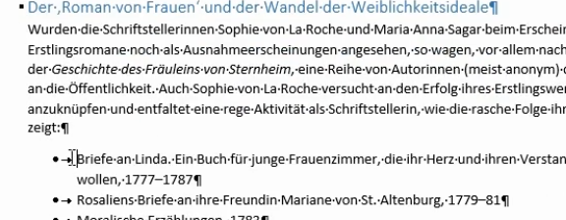
1 Word – Formatierungszeichen
Anzeigen von Formatierungszeichen in Word
Einblenden von Formatierungszeichen mit STRG + SHIFT und STERN Taste
Absatzmarken
Leerzeichen, Tabs…

Slide 12
1 Word – Erweiterte Optionseinstellungen
alle Word Optionen sind nach Häufigkeit der Verwendung gruppiert
Jede Funktion kann mit jeweils dem gleichen Schalter erweitert werden um die erweiterten Optionen der Rubrik zu öffnen

Slide 13
1 Die Dokumenteneinstellungen
Festlegung von Seitenrand und Papierformat
Umfang kann so besser eingeschätzt werden
Einstellungen unter der Rubrik Layout
Seitenränder anpassen unter Berücksichtigung der Vorschriften der Hochschule
Eigene Seitenrändern definieren
Bundsteg: Platzbedarf für die Bindung und Orientierung
Druckformatfestlegen: Formatierung

Slide 14
Part 2: Formatvorlagen
Templates und Feldfunktionen

Slide 15
2 Word – Formatvorlagen I
Word bietet Formatvorlagen Standardmäßig an
Überschrift 1,2,3
Titel
Erzeugen von eigenen Formatvorlagen
Ablage in: Normal.dotm Datei
Formatvorlagen sind eine Kombination aus
Schriftart, Farbe
Größe
Stil und Formatierung dieser
Der Pinsel für schnelle Formatübertragungen

Slide 16
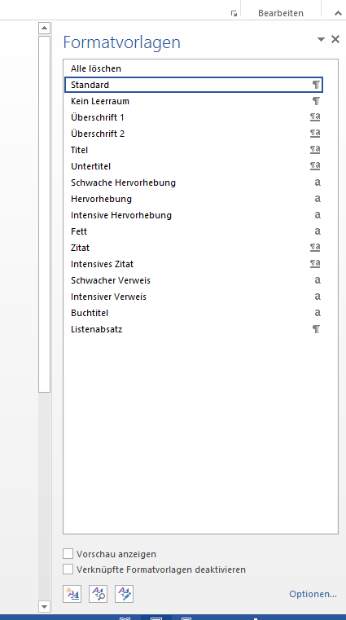
2 Word – Formatvorlagen II
Die Erstellung/Bearbeitung einheitlicher Formatvorlagen
Word bietet Formatvorlagen Standardmäßig an
Überschrift 1,2,3
Titel
Wordvorlage auf Basis eines Corporates Design
Anpassung von Schriftart und Farben
Ggf. Hochschullogo
Erzeugen von eigenen Formatvorlagen
Ablage in: Normal.dot(m) Datei
Formatvorlagen sind eine Kombination aus
Schriftart, Farbe
Größe
Stil und Formatierung sowie Absatzart
Hinweis:
Formatvorlagen basieren auf der Technik der Feldfunktionen

Slide 17
2 Word – Feld und Feldfunktionen I Überblick
→Dynamische Objekte/Felder die in Word-Sheets eingefügt werden:
Beispiel Feld:
Feld für das aktuelle Datum
Automatisches aktualisieren von Feldern vs. Textelemente
Erkennung von Feldfunktionen
Hervorhebung des ganzen Feldes bei Markierung
Feldschattierung kann in den Optionen aktiviert werden (immer oder bei Selektion)
Feldfunktion ein-/ausschalten Funktion (Alt+F9)
→ACHTUNG: es können Feldfunktionen innerhalb von Feldfunktionen existieren

Slide 18
2 Felder und Feldfunktionen II
dynamische Objekte/Felder die in Word-Sheets eingefügt werden können
Beispiel:
einfügen eines Feldes für das aktuelle Datum
automatisches aktualisieren von Felder vs. Textelemente
Erkennung von Feldfunktionen
Hervorhebung des ganzes Feldes bei Markierung
Feldschattierung kann in den Optionen aktiviert werden (immer oder bei Selektion)
Feldfunktion ein-/ausschalten Funktion (Alt+F9)
ACHTUNG: es können Feldfunktionen innerhalb von Feldfunktionen existieren
Feldfunktionen löschen: Cursor vor Feldfunktion setzen + 2* Entf.
Feldfunktionen finden: über „Gehe Zu“-Funkion
Beliebiges Feld oder konkrete Feld Angabe
Aktualisieren von Felder
Einfrieren von Feldfunktion (STRG + F11)
Auftauen von Feldfunktionen (SHIFT + STRG + F11)
Umwandlung in reinen Text: STRG + SHIFT + F9

Slide 19
2. 1 Eigene Feldfunktionen II
Beispiele für Feldfunktionen:
Inhaltsverzeichnis, Literaturverzeichnis
Seitenanzahl
Feldfunktionen: Schnellbausteine → Feld auswählen
Feldfunktionen werden in Kategorien angelegt
STRG + F9: Eingabe von eigenen Feldfunktionen über den Namen
ALT + F9 Umschalten in Feldfunktionsmodus
F9 Aktualisierung des Feldfunktionwertes

Slide 20
2 Word – Feld und Feldfunktionen IV Der Syntax von Feldfunktionen
{ TOC \o „1-4“}
{ Feldnamen \optionale Schalter }
Feldfunktionen können nur im Feldfunktionsmodus geschrieben werden → STRG + F9
{Feldname Eigenschaften \optionale Schalter}
Name ist PFLICHT
Eigenschaften ist ein KANN-Kritierium, hängt von Feldfunktion ab
Schalter sind Optional
{ Page \* Arabic\*MERGEFORMAT }

Slide 21
2 Word – Feld und Feldfunktionen IV Der Eingabe einer Feldfunktion
Variante A: über die grafische Oberfläche oder
Variante B: über die Tastatur
STRG + F9 → Start der Eingabe
F9 → Aktualisieren des Feldes
ENDE-Taste und dann ALT + F9 um die Ansicht zu beenden

Slide 22
2 Word – Feld und Feldfunktionen V Beispiele – Datum/Zeit-Feldfunktionen
Häufig genutzt: Feldunktion auf der Oberfläche von Word
{ TIME \@“dd.MM.yyyy}
dd: Verwendung als einfache Zahl
ddd: Verwendung mit Wochentag kurz
dddd: Verwendung mit Wochentag lang
Verwendbar auf
CREATEDATE: Datum für Erstellungsdatum
PRINTDATE: Wann wurde das letzte mal gedruckt
SAVEDATE: Wann wurde das letzte mal gespeichert
Datei – Information, Erweitere Eigenschaften: Statistik

Slide 23
2 Word – Feld und Feldfunktionen VI Beispiele – Seitenfunktionen
PAGE-Feldfunktion: aktuelle Seitenzahl
NUMPAGES-Feldfunktion: gesamte Seitenzahl
Seitenfunktionenbedingt ausschalten/Ändern
1. Seite, 2.Seite
Letzte Seite, Vorletzte Seite
Feldfunktion: IF → STRG + F9
{ IF \*} → { IF { PAGE < {NUMPAGES} „b.w.“ \*MERGEFORMAT}

Slide 24
2.5 EQ-Anweisungen
EQ-Anweisungen versteht eine Vielzahl von Anweisungen, die in Kombination mit anderen Schaltern Mächtige Formeln erzeugen
Ähnlich wie zu LaTex bietet Word hier diese Technik für komplexe Formeln an
{ EQ \O(c,v) } – Überschreiben von ersten Zeichen
→\up [n] : ansonsten 2 Pt.
→\do [n] : ansonsten 2 Pt
{ EQ \f (Gesamtkosten;Laufzeit) }
{ EQ \r (x) }

Slide 25
Part 3: Texte schreiben
Die Gliederung von Word Texten

Slide 26
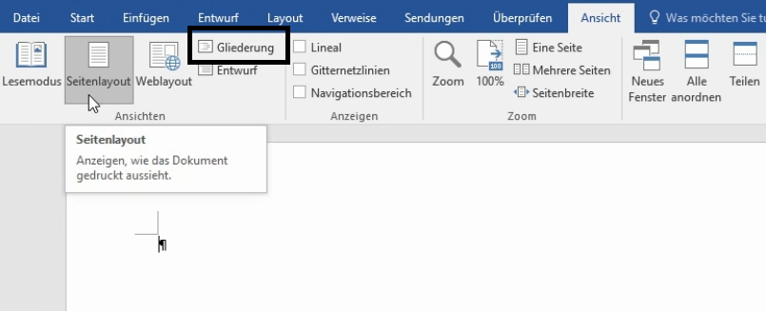
3.1 Gliederung von Texten (I)
Gliederung des Themas und Erstellen des Ablaufs
Gliederungen ändern sich häufig
Verwenden von Gliederungsansicht im Word

Slide 27
3.1a Gliederung von Texten(II)
Erfassung der Stichpunkte
Festlegung der Strukturebene
9 Gliederungsebenen sind möglich
Empfohlen werden nur bis maximal 3 Ebenen
Textkörper-Ebene entspricht dem des Textes
Überschrift 1. Ordnung höchste Ebene
Ebenen ändern via Tabulator und Shift + Tabulator
Gliederungsansicht im späteren Verlauf eher hinderlich wenn Textkörper mit enthalten sind: Gliederung umschalten auf „Ebene bis“
Verschieben von Kapiteln mit Textelementen
Markierung über das Kreissymbol vornehmen sonst wird nur Überschrift verschoben

Slide 28
3.1b Gliederung von Texten (III)
Navigationsbereich für besseren Überblick
Blendet alle Überschriften ein je nach Ordnung ein
Seitenansicht
Suchergebnisse
Schnelle Navigationsmöglichkeit mit Hilfe des Navigationsbereich
Gliederungsnummerierung
Nummerierung über Formatänderung einführen
Im wissenschaftlichen Bereich werden Punkte in der Nummerierung weggelassen
Definition von Abschnitten für besser Struktur mit Hilfe der Abschnittsfunktion von Word

Slide 29
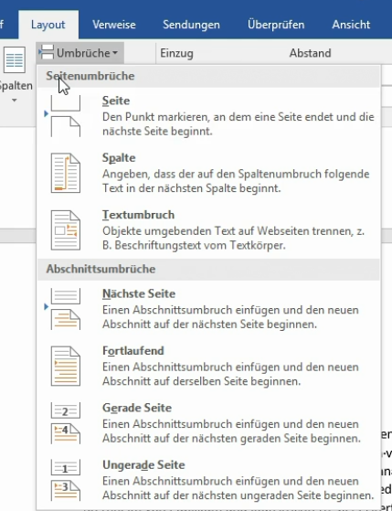
3.1c Gliederung Seitenzahlen Abschnittsweise definieren
Unterschiedliche Definition der Seitenzahlart für verschiedene Bereich über Abschnittsdefinitionen oder Seitenumbrüche
Inhaltsverzeichnis: römische Seitenzahlen
Textausarbeitungsteil: arabische Seitenzahlen
Layout-Register Bereich
STRG + ENTER oder via
Paginierungswechsel anpassen über die Seitenzählung
Fußzeile bearbeiten über Entwurfsmuster
Abschnitte trennen mit „vorheriger verknüpfen“ aufheben

Slide 30
3.2 Symbole und Sonderzeichen
Hinweise zum Einfügen von Symbolen und Sonderzeichen
Allgemeine Interpunktion für spezielle Hochkommas
Dialogfeld für Sonderzeichen bleibt offen
Griechische Buchstaben
Lateinische Buchstaben
Wichtige Sonderzeichen mit Tastenkombinationen
geschütztes Leerzeichen (Wörter mit geschützten Leerzeichen müssen in einer Zeile geschrieben werden) z. B. Zahl + Maßeinheit
geschütztes Trennzeichen
Auslassungspunkte (…)
Halbgeviertstrich – der Gedankenstrich (länger als der Bindestrich)
i.allg. innerhalb des Textfluss automatische Umwandlung von Bindestrich
Hinweis: Automatismus funktioniert nur wenn Leerzeichen nach Bindestrich verwendet wird
Dudenvorschrift für Jahreszahlenbereich sieht aber keine Leerzeichen zwischen dem Gedankenstrich vor

Slide 31
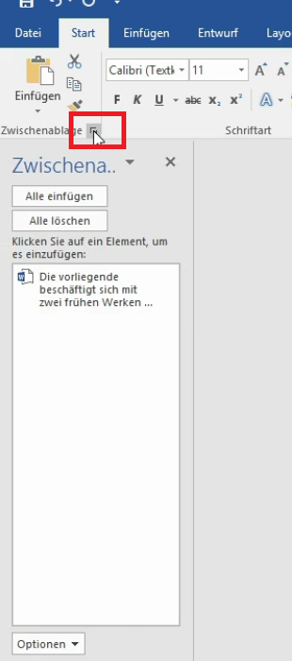
3.2 Texte korrigieren und verschieben
STRG + C/X/V als Tastenkombinationen
Zwischenablage anzeigen lassen
bis zu 24 Einträge können gespeichert werden
Einträge liegen Dokumentübergreifend vor
Einfügen aus Zwischenablage mit weiteren Optionen
Einfüge-Optionen
Ursprungsformatierung
Formatierung zusammenführen (Word migriert)
Zielformatvorlage anpassen
Nur Text

Slide 32
3.3a Silbentrennung (I)
Automatische und manuelle Silbentrennung
Im Bereich Layout unter Seite einrichten
Automatische Trennung funktioniert zwar i.allg. zuverlässig, jedoch gibt es Ausnahmen.
Festlegung der Silbentrennungsoptionen
Festlegung der Trennstriche (i.allg. 2-3 Trennstriche maximal)
Korrigieren automatischer Trennungen mit bedingtem Trennstrich
Markierung von „Sollbruchstellen“ STRG + Bindestrich
Word trennt erst, wenn notwendig auch wenn optisch sichtbar.

Slide 33
3.3b Silbentrennung (II)
Unschöne Trennungen: nur dann wenn Text unverändert bleibt.
weiche Zeilenumbrüche (SHIFT + ENTER)

Slide 34
3.4 Abbildungen und Grafiken - Übersicht
Bilder werden unter der Rubrik „Einfügen“ eingeführt
Word hat umfassendes Set an Werkzeugen für die Bearbeitung
Zuschneiden
Position
Effekte
Rahmen etc.
Bildkorrekturen
Bildkomprimierung
Sonderfall: transparente Hintergrundfarbe bestimmen
Leider keine Farbrange bestimmbar

Slide 35
3.4 Abbildungen einfügen (I)
Absatz anlegen
Rubrik: Einfügen und dann Bilder auswählen
Bild steht nun zur Verfügung im Dokument
Bildmodus steht zur Verfügung
Layoutoptionen: Größe und Textposition
Größenoptionen wird über Skalierung definiert: Seitenverhältnis sperren
Zurücksetzen optional auf Originalgröße möglich
Hinweis: Bildgröße ist abhängig von Auflösung des Bildes
Abbildungen sollten immer zentriert in wissenschaftlichen Arbeiten integriert werden

Slide 36
3.4 Abbildungen einfügen (II) - Zuschneiden
Bei besonderen Aufnahmen die zu viel Information haben müssen Bilder nachträglich bearbeitet werden
Zuschneiden Option von Word: Rubrik Bildtools
diese öffnet sich automatisch nach Selektion eines Bildes
Formatierungsänderungen können nur Rückgängig gemacht werden das Dokument nach den jeweiligen Bildänderungsaktionen noch nicht gespeichert wurde
Register: Bildtools → Anpassen → Bild zurücksetzen (ungespeichert)
Große Bilder sollten von Word komprimiert werden
aktives Löschen entferner Bilder (Dokument wird sehr groß und liegt im Speicher)
Standardauflösung verwenden
Hinweis: sichern Sie sich immer ein Kopie des Originalbildes

Slide 37
3.4 Abbildungen einfügen (III) – der Rahmen
Den Rahmen in wissenschaftlich Arbeiten stets „schlicht“ halten
Rahmeneinstellungsmöglichkeiten
Rahmenvorlage (schlichte Auswahl)
Strichstärke, Farbe
leichte Strichstärke mit einem schwarzen Farbton
Immer den gleichen Rahmen (Vorlage leider nicht definierbar)
Keine Effekte in wissenschaftlichen Arbeiten verwenden
Kein Schatten
Keine Leuchteffekte

Slide 38
3.4 Abbildungen einfügen (III) – Bearbeitung
Bildtools bietet die Optionen unter Rubrik der Anpassen diverse Bildanpassungen/Korrekturen vorzunehmen
Scharf/Weichzeichnen
Helligkeit/Kontrast (für z.B.: Schwarz-Weiß-Bilder)
Farbsättigung
Probieren je nach Gefühl und aktuellen Kontext der Arbeit
Künstlerische Effekte: eher selten für wissenschaftliche Arbeiten
Bild direkt austauschbar → Bild ändern Funktion in Rubrik anpassen
Grafik Formatieren: als Optionspalette
→ Bildposition stets über Absatz definieren

Slide 39
3.4 Abbildungen einfügen (III) – Bildunterschrift
Formvorschrift in wissenschaftlichen Arbeiten legen fest Bildunterschriften pro Bild festzulegen
Bildunterschrift unter der Rubrik: Verweise → Beschriftung einfügen
Auch über das Kontextmenü mit Rechtsklick auf dem Bild aufrufbar
Bezeichnungsarten können geändert werden oder neu angelegt werden
Nummerierungen werden automatisch angelegt
→ Bildunterschriften sind Formatvorlagen, die für das generieren des Abbildungsverzeichnis später benötigt werden

Slide 40
3.4 Abbildungen einfügen (IV) - Infografiken
Smart-Arts: professionelle Schnellgrafiken für Inhaltliche Darstellungen
Kategorisiert nach Vorlagen: Aufzählungen
Monochromatische Farbe festlegen
Entwurf → Farbe ändern
Abbildung einfügen
Ggf. neu anordnen
Thesis
Gliederung & Abschnitte
Inhaltsverzeichnis
Texte
Literaturverzeichnis

Slide 41
3.5 Tabellen in Word (I) – Einfügen
Tabellen als Stilmittel für Positionierung z.B. im Deckblatt
Tabellen als Stilmittel für Positionierung für Formulare
Tabellen einfügen: Einfügen → Tabelle
Tabellen Entwurfsoptionen und Layout-Optionen öffnet sich automatisch
Hinweis:
Tabelleninhalte komplett festlegen
dann Tabelle formatieren

Slide 42
3.5 Tabellen in Word (II) – die Zellen
Tabellenbearbeitungsfunktionen
Spalten und Zeilen hinzufügen
Zellen verbinden oder teilen
Tabellentools muss aktiviert sein → Tabelle vorher markieren
Spalte oder Zeile hinzufügen
Funktion bezieht sich immer auf die aktuelle Cursorposition (Zelle)
Zellen verbinden: Zellen markieren die verbunden werden sollen
Tabellentools: Layoutregister → Zellen verbinden/teilen
Markierung von Zelleninhalten → ganze Zeile oder Spalte via
Tabellentools: Layout → Auswählen

Slide 43
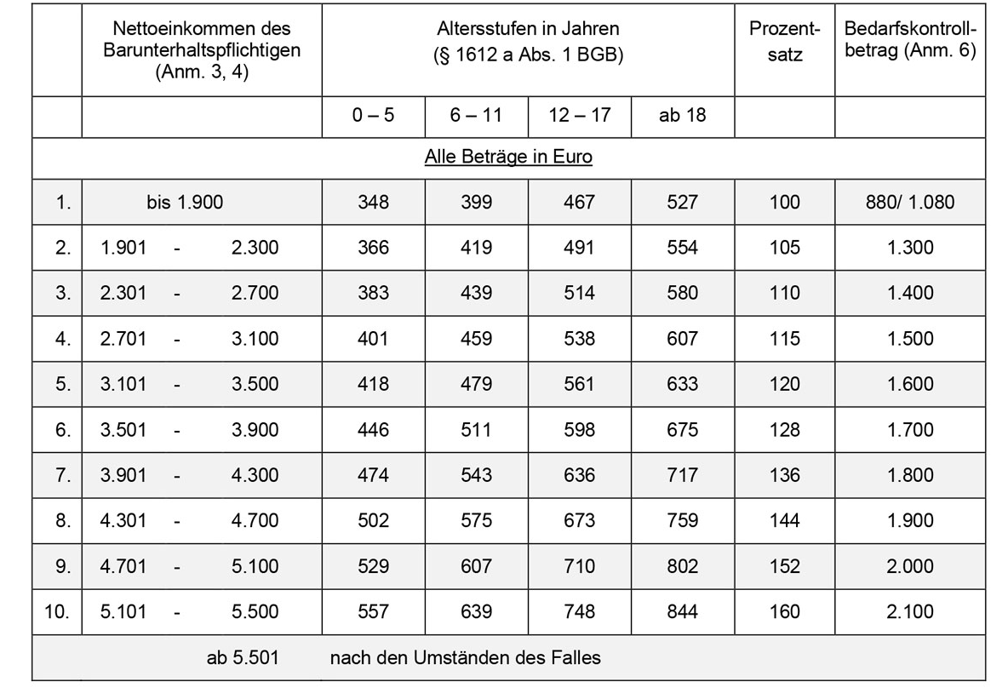
3.5 Tabellen in Word (IV) – Tabellenzellgröße
Anpassung von Tabellengrößen auf Zellebene automatisieren
Harmonische Zellgröße:
Markierung von Zellen
→ Rubrik: Zellgröße
Funktion: Spalten verteilen
Funktion: Zeilen verteilen

Slide 44
3.5 Tabellen in Word (V) – Tabellen aus Excel
Tabellen in Excel anlegen
Hier liegen umfangreiche Tools zum Erzeugen von Tabellen vor
Berechnungsvorschriften, Formeln etc.
Variante 1: Tabelle aus Excel in Word als Bild kopieren
Excel: Tabelle markieren und dann über kopieren als Bild
Variante 2: Drag & Drop des Excel-Sheets in das Word Dokument

Slide 45
3.5 Diagramme - Überblick
Diagramme zum Darstellen von Daten
Diagrammtyp auswählen
Darstellungsvariante anpassen
Säulendiagramm
Datenreihe auswählen
Kategorien definieren
Diagramme auch in wissenschaftlichen Arbeiten „Schlicht“ halten.

Slide 46
Aufgabe – Word Feldfunktionen
Nehmen Sie das Arbeitsdokument: Arbeitskopie 01
Erzeugen Sie in den Fußzeile aller Seiten eine Feldfunktion für die Seite (Wechsel in Fußzeile: Doppelklick auf den unteren Seitenrand)
Linksbündig der Autor des Dokumentes
Rechtsbündig die aktuelle Seitenanzahl mit Gesamt
Zusatz Optional
Geben Sie auf der letzte Seite das Wort „Letzte Seite“ aus
{IF {PAGE} < {NUMPAGES}{PAGE}"LETZTE SEITE" \*MERGEFORMAT }

Slide 47
Part 4: Serienbriefe
Das Verfassen von Serienbriefen in Word

Slide 48
4 Serienbriefe in Word (I)
Voraussetzung: Datenquelle
Datenquelle kann Excel, CSV oder andere Tabellenstruktur sein
Serienbriefe – Funktionalität unter der Rubrik Sendungen
Verknüpfungsrichtung: Brief mit Liste
Ausgangsposition ist immer das Template

Slide 49
4 Serienbriefe in Word (II)
Vorbereitungen:
Daten und Brief zum „mergen“
aktivieren des Seriendrucks unter der Rubrik Sendungen
Benötigte Serienfelder einfügen
Ggf. Regeln für die Daten anlegen
Formatierungen aus Datenquelle übernehmen

Slide 50
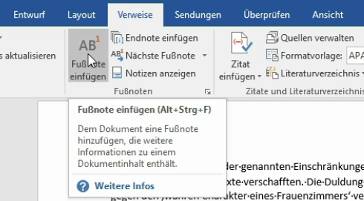
5 Fußnoten und Querverweise (I)
Fußnoten gehören zu der Kategorie der Verweise und sind im Register Verweise zu finden
Fußnoten werden pro Seite durch nummeriert
D.h. auf jeder neuen Seite wieder bei
Zwischen Fußnote und Text wechseln
mit „Notizen anzeigen“ Button

Slide 51
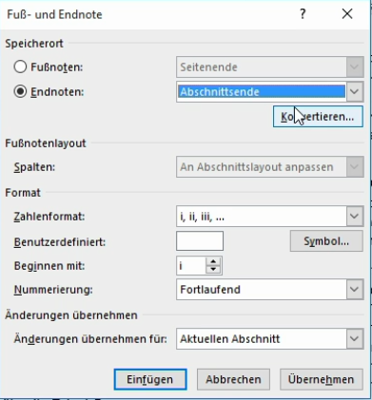
5 Fußnoten und Querverweise (II)
Fuß- und Endnoten Einstellungen
Anmerkungen am Ende des Abschnitt und nicht am
Ende der Seite definieren
Definieren von Abschnitten über die Seitenumbruchs-
Funktion
Nummerierungseinstellungen pro Abschnitt
Endnoteneinstellungen pro Abschnitt
Übernahme auf das gesamte Dokument
Fußnotentrennlinie: Entwurfsmodus
Anzeigen aller Fußnoten und löschen dieser
→Vorführung

Slide 52
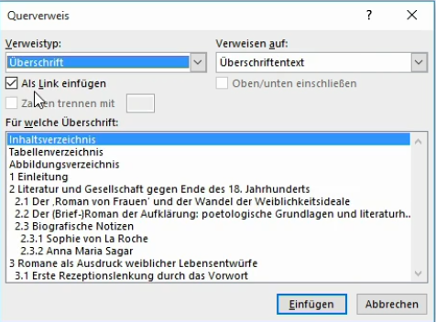
5 Querverweise (I) - Allgemeines
Querverweise Voraussetzung: Formatvorlagen wie Überschriften
Querverweise sind Word Links auf definierte Formatvorlagen im Text
Verweisanzeige Art festlegen
Verweistyp festlegen: Überschrift, Abbildung etc.
Verweis auf eine Seitenzahl über Feldfunktion
automatischen Aktualisierung
STRG+A und dann F9 für globales aktualisieren

Slide 53
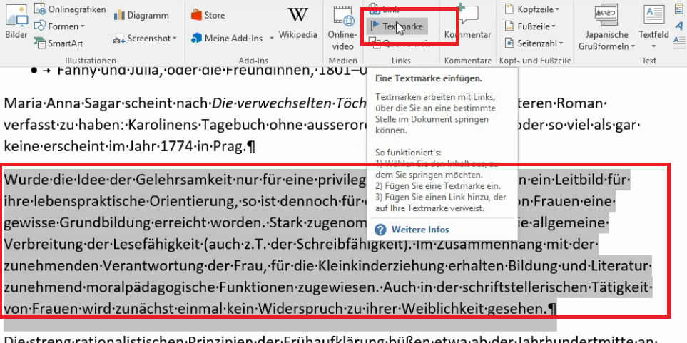
5 Querverweise (I) - Absätze
Querverweise auf Absätze via Textmarken möglich (z.B. für Seite)
Absatz markieren → Textmarke setzen → Namen vergeben

Slide 54
6 Kollaboratives Schreiben in Word (I)
Kollaboratives Schreiben in Word – Rubrik: Überprüfen
Variante 1: Vergleichen von 2 Dokumente
Variante 2: Änderungsnachverfolgungsmodus
Änderungsverfolgungsmodus → Anzeigen in Statusleiste aktivieren

Slide 55
6 Kollaboratives Schreiben in Word (II)
Änderungsverfolgungsmodus
Markup: alle, einfach, keins (Darstellung im Word)
Markup „alle“: zeigt alle Änderungen von löschen bis einfügen
Erweiterte Optionen im Änderungsmodus
Namen, Farben für die Änderungen
Dokumentenprüfung für „Finales Release“ eines Dokumentes
„säubert“ das aktuelle Dokument

Slide 56
7 Formulare (I)
Formulare zur Datenerfassung und für den Datentransport
Voraussetzung: Entwicklermodus
→ Ansichtsänderungen: Lineal und ggf. Gitternetz
unsichtbare Tabellen für die Strukturierung
Gitternetzlinien anzeigen lassen
Linien als Gestaltungselement
verschiedene Variante von Linien (Nachteil bei Schriftänderungen)
Linien über Formen erzeugen (nicht empfohlen, da nicht an Textgebunden)
Linien via Tabulatoren erzeugen

Slide 57
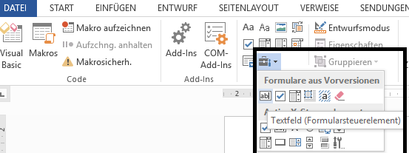
7 Formulare (II)
Formulare in Word werden im allg. elektronisch ausgefüllt
Design Möglichkeiten über Symbole oder Entwicklertools
CheckBoxen – Wingdings Symbole zum Einfügen von Kästchen
Keine Interaktion im Dokument möglich
Steuerelemente
Textfelder für Eingaben
Auswahlboxen (Einfach, Komplex)
Formulare schützen
Bearbeitung einschränken
Ausfüllen von Formularen zulassen

Slide 58
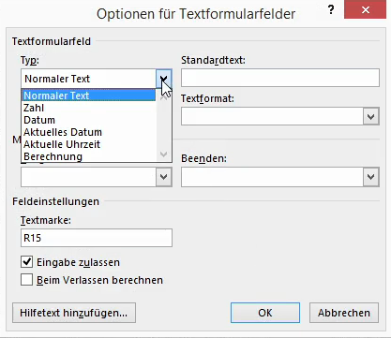
7 Formulare (III) – Praxis Beispiele
Textfelder Praxisbeispiel
nur Zahlen erlauben
Textfeld selektieren
Eigenschaften via Doppelklick öffnen
Typ Rubrik auswählen
Ggf. Vorformatierung für Geldbeträge
Textfeld Optionen für jedes Feld

Slide 59
Microsoft Excel
Datenanalyse, Funktionen und Formeln

Slide 60
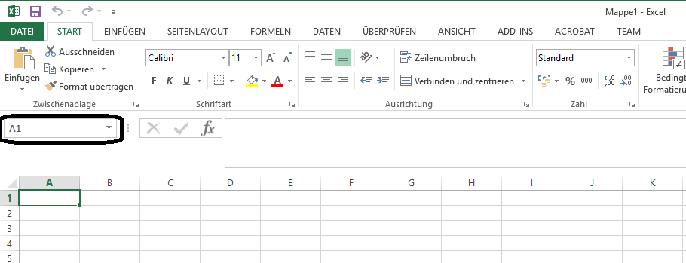
Excel – Das Rechnen
Excel ist ein Werkzeug zur Berechnung von Tabellenkalkulation
Zellenbestimmung
Beschriftung der Spalten via Buchstaben
Beschriftung der Zeilen via Zahlen
Zelle ergibt sich aus Spalte und Zeile: Buchstabe + Zahl

Slide 61
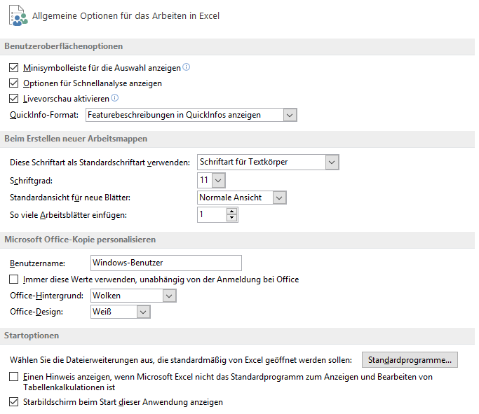
Excel - Voreinstellungen
Die Optionen
Startbildschirm überspringen
Design ändern, für bessere Optik
Dunkel grau wird empfohlen
Excel Zoom

Slide 62
Excel – Die ersten Eingaben
Eingaben bestätigen mit ENTER
Bestätigung von Eingegebenen Text, Zahlen und/oder Formeln
Wechsel in die nächste Zeile
Zellen Wechsel mit Tabulator oder den Cursor-Tasten
Wichtig: Funktioniert nicht bei Formeln
Eingaben abbrechen mit Escape (ESC)
Eingabe von Zahlen über den Ziffernblock

Slide 63
Excel – Die Bezüge zu Zellen (I)
Was sind Bezüge und deren Vorteile?
Formeln und Bezüge werden mit einem Gleichheitszeichen eingeleitet
Relative Bezüge bei gleicher Formel über mehreren Zeilen
Ecke mit Maus anvisieren
Grüner Rahmen
Relativer Bezug deshalb, weil Formeln auf die gleicher Zeile angewandt wird
Kopieren von Formeln: Doppelklick bis zum Ende der Datensatz Spalte
Formeln ansehen mit F2
Formeln Abbrechen mit ESC
Kopieren von Formeln mit absoluten Bezügen
Fixieren von Feldern mittels Dollar Zeichen $ oder mit Drücken von F4
Fixieren von Zeile und Spalte separat

Slide 64
Excel – Die Bezüge zu Zellen (II)
Bezüge von oben nach unten (und umgekehrt)
Bezüge von rechts nach links (und umgekehrt)
Doppelklick vertikal funktioniert leider nicht
Datensätze werden i.allg. auch von oben nach unten gelesen
Gemischte Zellbezüge
wird eher selten verwendet
Verwendung dann wenn → Formeln nach unten und nach Rechts ziehen.
Matrizen Berechnungen

Slide 65
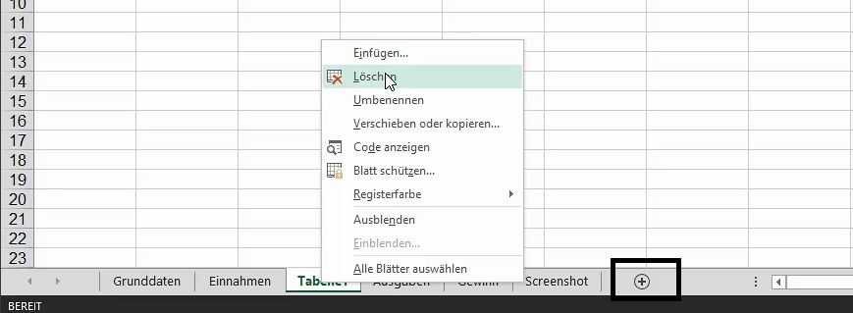
Excel – Die Bezüge zu Zellen (III)
Reichweite von Bezügen
Bezug auf gleiche Tabelle innerhalb der Datei
Bezug auf andere Tabelle innerhalb der Date

Slide 66
Excel – Die Bezüge zu Zellen (IV)
Reichweite von Bezügen
Bezug auf andere Tabelle innerhalb der Datei
Sogenannte 3D-Bezüge
Syntax: Tabellenname!Zelle
Oder via Auswahl, Tabellenreiter wechseln
Eingabe via ENTER bestätigen
→Rechnen genauso möglich wie mit 2D-Bezügen

Slide 67
Excel – Die Bezüge zu Zellen (V)
Reichweite von Bezügen
Bezug zu einer Tabelle in einer externen Datei
Externer Bezug
Voraussetzung:
Externe Datei muss geöffnet sein und werden

Slide 68
Excel – Die Bezüge zu Zellen (V) - Namen
Sprechende Formeln: bessere Bezeichnung
Namen einer Zelle ändern, wenn dieser für absolute Bezüge verwendet wird
Keine Sonderzeichen im Namen erlaubt
Keine Leerzeichen
Mögliche Beispiele:
Konstanten: Mehrwertsteuer, PI, Umsatzsteuer
Spalten auswählen → Namen definieren.

Slide 69
Excel – Die Bezüge zu Zellen (V) – Namen I

Slide 70
Excel – Die Bezüge zu Zellen (V) – Namen II
Nachträgliches andern von benutzten Namen
Namensmanager zur Verwaltung von vergebenen Namen von Zellen
Hinweis:
→ Niemals löschen benutzter Namen in Formeln

Slide 71
Excel – Relative Bezüge zu Zellen
Relativer Bezug: Z1S1-Bezug
Z: Zeile (relativer Bezug)
S: Spalte (relativer Bezug)
Beschreibung des Weges zum Bezug
Bsp.: Z(-1)S: Zeile – 1 selbe Spalte
Bsp.: ZS(-1): Selbe Zeile, Spalte - 1
Absoluter Bezug: konkrete Zellenangaben

Slide 72
Excel Funktionen I
Alle Funktionen in Excel haben folgenden Syntax:
=FUNKTIONSNAME(ARGUMENT1;ARGUMENT2)
Funktionsnamen sind in Excel immer Deutsch
Bezüge als Argumente sind möglich
Doppelpunkt steht für Bezug-Auswahl (die Range)
Hilfreiche Funktionen (Gruppiert nach Anwenderbereich)
AutoSummen Funktion, wird im allg. automatisch vorgeschlagen
Max(),Min(), Anzahl(), Wenn(), SVerweis

Slide 73
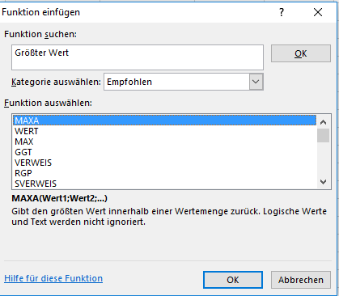
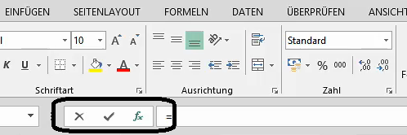
Excel Funktionen II
Eingabe und Suchen von Funktionen in Excel wenn
Sie den Funktionsnamen nicht kennen.

Slide 74
Excel – Tipps & Tricks (I)
Tastenkombinationen in großen Tabellen
nicht Scrollen →
STRG + POS 1 (Sprung zu Zelle A1)
STRG + Cursor Taste → Sprung bis zur nächsten „leer Zelle“
Zellen markieren mit gedrückter Shift-Taste + Cursor-Taste
Oder mit zu Hilfename der Maus
Kombinierbar mit STRG für Sprünge
Kombinierbar bei der Eingabe von Formeln
Tabellenende → „physikalisches Ende“ von Excel ausprobieren
→Markieren der ganzen Tabelle: STRG + SHIFT + RECHTS + UNTEN

Slide 75
Excel – Tipps & Tricks (II)
Die Blitzvorschau: STRG + E
Automatisches, intelligentes Auffüllen von Spaltendaten
Funktionsweise: bei vorhandenen Spalten (ganze Spalte oder Wörter)
Wochentage und Zahlen
Formeltext – für die Darstellung von Formeln in Zellen als Text
→ Ursprünglich in den Einstellungen für alle Formeln umschaltbar

Slide 76
Excel – Tipps & Tricks (III)
Hilfreiche Funktionen:
Anzahl von Datensätzen zählen lassen: ANZAHL
Die Bedingungen, die WENN-Funktion
Bedingte Formatierung
LINKS und RECHTS – Funktion: Zeichenextraktion aus einer Zelle
Von Links oder Rechts gesehen

Slide 77
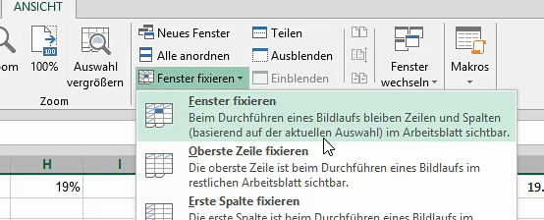
Tabellen-Features einsetzen
Excel: Fenster fixieren (Tabellenkopf)
bei großen Tabellen sinnvoll
→ Fenster fixieren → Ansicht
→ Markierung der „Bis-Zeile“, ab wann gescrollt werden kann
Excel bietet direkt an: als Tabelle formatieren (Rubrik: Start)
Fixieren ist hier schon enthalten, kann aber noch extra kombiniert werden

Slide 78
Datenlisten analysieren
In der Datenquelle: Filtern, Sortieren
Teilergebnisse erstellen
Autofitlter
Datenbankkriterien
Bedingte Formatierung
(Formaln)Array
Pivot-Tabellen
Dateien vergleichen
Listen vergleichen

Slide 79
Sortieren für Daten-Analysen
Sortieren nach Alphabet
Reiter: Daten
Sortieren nach Reihenfolge
Benutzerdefiniertes Sortieren
Mehrstufige Sortierungen
Hinzufügen von Ebenen
Sortieren nach Farben
Sortieren nach Begriffen innerhalb eines Zellenwortes

Slide 80
2 Berechnungen
Relativer Bezug: Z1S1-Bezug
Z: Zeile (relativer Bezug)
S: Spalte (relativer Bezug)
Beschreibung des Weges zum Bezug
Bsp.: Z(-1)S: Zeile – 1 selbe Spalte
Bsp.: ZS(-1): Selbe Zeile, Spalte - 1
Absoluter Bezug
- Konkrete Zellenangaben
Gemischter Bezug

Slide 81
3 Daten visualisieren
Bedingte Formatierungen einsetzen
Regeln anlegen
Regeln löschen
Visualisierung von Datenreihen
Farblich hervorheben
Datenwerte ausblenden/einblenden
Visualisierung von Maximum und Minimum
Obere/unterer Regel → Zellenformatierung (ROT/GRÜN)
Anzahl der Elemente festlegen
Top20 Regel beziehen sich nur auf die aktuelle Spalte
Anlegen neuer Regeln

Slide 82
Formeln und Funktionen
Datenanalysefunktionen
SUMMEWENN()
ZÄHLENWENN()
Duplikate finden
Datensätze identifizieren, festlegen der Spalten
Duplikate entfernen
SVERWEIS
Umwandeln von Formeln in „Hart“ Textelemente mit ShortCut
STRG + Punkt (.)

Slide 83
SVERWEIS – Übersicht I
SVERWEIS – Senkrechter Verweis ähnl. WVERWEIS – Waagerechter
Wertprüfung aus einer Tabelle über eine andere Tabelle
2 Tabellen: Wert aus der Tabelle der in anderer gesucht wird
Intervallsuche und exakte Suche
Immer die 1. Spalte wird gesucht
Rückgabe der Spalte immer Rechts von der Suchspalte.
Die Suchtabelle muss richtig sortiert sein, aufsteigend.

Slide 84
SVERWEIS - Syntax
Komplexe Funktion mit dem man über ein Suchkriterium aus einem Datenbereich einen Wert zurück geben lassen kann:
SVERWEIS(SUCHKRIT, BEREICH, Spaltennr, Bool)
Exakte Suchfunktion wenn wahr ungefähre Übereinstimmung → Intervall, welcher Wert ist am nächsten dran
Wenn Falsch, dann exakter Wert
Spaltennummer für die Ausgabe angeben
Bool: ist Optional

Slide 85
SVERWEIS – Exakte Suche
→exakte Übereinstimmung ist notwendig
Fehler wenn Wert nicht gefunden: NV

Slide 86
5. Datenüberprüfung/Validierung
Formulare: Eingabe von Nutzerdaten
Rubrik: Daten
Datenüberprüfungsdialog (leere Zellen werden ignoriert)
Minima und Maxima definieren
Datentypen festlegen
Finden von festgelegten Datenvalidierungen: Suchen & Auswählen
Fehlerdialog durch Excel
Definition und Beschreibung von Fehlermeldung über Context-Meldung
Fehlermeldungen definieren

Slide 87
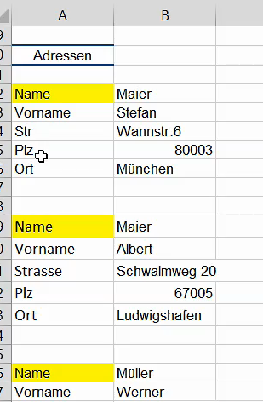
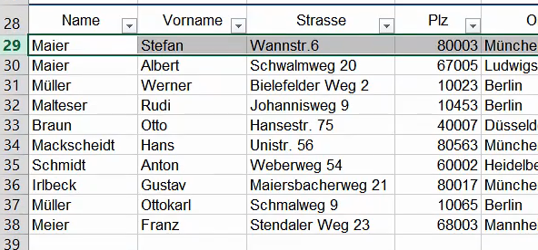
Datenauswertung in Excel - Übersicht
Grundsätzliches
Grundvoraussetzung: richtiger Umgang mit Datenbank-Daten
Denkweise: immer Zeilenweise, Datensatzweise
Überschriften anlegen pro Spalte → für ggf. Filterung
Pivot-Tabellen erwarten kompletten Tabellenkopf
Keine Leerzeilen und keine Leerspalten hinzufügen
Sonst interpretiert Excel das als separate Tabelle
ausgefüllte Zellen, auch für vermeidliche keine Inhalte
Notes:
Keine Leerzeilen und Spalten, das es sonst separate Tabellen sind.

Slide 88
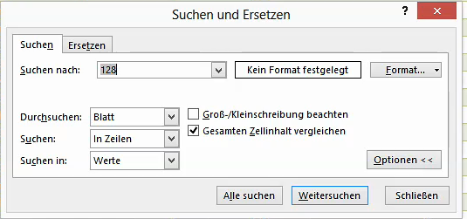
Datenauswertung in Excel – Wert finden
Einen Wert suchen in einer Tabelle?
STRG + F für öffnen des Suchfensters
Gesuchten Wert eingeben
Beispiel.: wir suchen den Datensatz mit der laufenden Nr. 128
Anpassung der Suchparameter
Default:
→Suche in Formeln und nach Ähnlichkeit

Slide 89
Datenauswertung in Excel - Sortieren
Voraussetzungen für das Sortieren
Überschriften müssen gesetzt sein
Keine Leerzeilen und keine Leerspalten
Leerzeilen zwischen ggf. Tabellenkopf und Zusatztabellen darüber einfügen

Slide 90
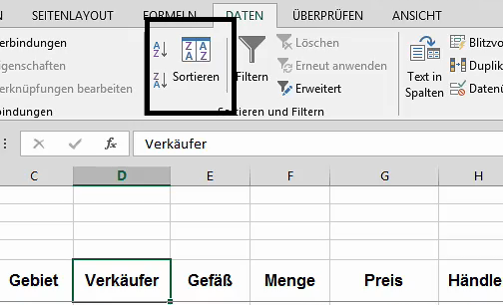
Datenauswertung in Excel – Sortieren I
Sortieren – Die Prozedur
Spaltenkopf auswählen: Überschrift
Sortieren klicken
Hinweis:
Excel erkennt i.allg. automatisch den
Datenbereich, kann jedoch über den
Hauptknopf sortieren angepasst werden.

Slide 91
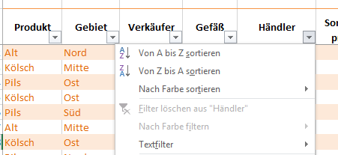
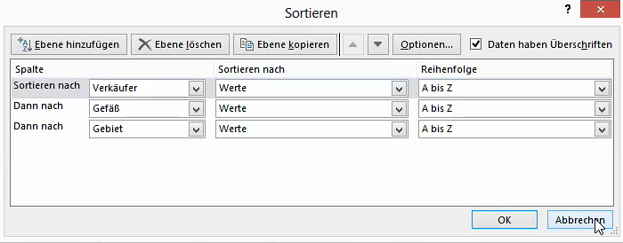
Datenauswertung in Excel – Sortieren II
Sortieren – Die Prozedur kombinieren
Tabellenfeature von Excel bietet die Sortieroptionen direkt an
Excel blendet Sortierfunktion aus, wenn sortieren nicht möglich

Slide 92
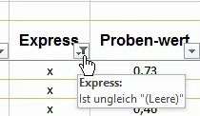
Datenauswertung in Excel – Filtern I
Datensätze anzeigen die ein bestimmtes Kriterium erfüllen
Filtern nur nach Werten innerhalb der Spalte
Filter sind gesetzt wenn auf Spalte das Filtersymbol zu sehen ist
Filter sind gesetzt wenn die Zeilen blau hervorgehoben sind
Filter setzen nach Filter → führt zu fehlerhaften Ergebnissen wenn ungewollt.
Filter vorher komplett löschen und neu setzen

Slide 93
Datenauswertung in Excel – Filtern (II)
Der Datenschnitt als Feature für Filterung ab 2013
Datenschnitt auswählen unter der Rubrik Tabellentools
Die Filter auswählen, die am häufigsten benötigt werden
Hinweis:
→Datenschnittfilter sollten in dem fixierten Bereich gesetzt werden

Slide 94
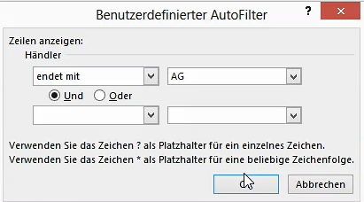
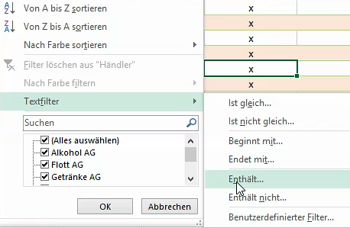
Datenauswertung in Excel – Filtern (II)
Benutzerdefinierte Filter via Vergleichskriterium
Textfilter Optionen (siehe Bild)
Definition von verschiedenen Kriterien möglich

Slide 95
Datenauswertung in Excel – Aufgabe
Filtern Sie alle Umsätze die kleiner 500.00 € sind
Anzeige von Datensätzen, die kleiner als 500 Euro sind
Nutzen Sie dazu den Zahlenfilter
Sortieren nach der laufenden Nummer und nach dem Produktnamen
Ermitteln Sie die Summe, der Menge, von dem Kölsch Bier
Filtern Sie alle Händler, die mit einem ‚S‘ und einem ‚A‘ beginnen

Slide 96
Datenauswertung in Excel – Pivot-Tabelle (I)
Hauptfeature in Excel für Auswertungen in große Datenmengen
Voraussetzungen prüfen: Tabelle muss vorliegen, keine Leer Sp./Zeil.
→Sogenannte „Kreuztabelle“ – Datenaufbereitung in kompakter Form
andere Darstellungsform
Grundprinzip:
Skizze (wie soll meine Auswertungstabelle aussehen)
Spalten auswählen (welche Spalten benötige ich)
Spalten kreuzen (via Drag & Drop Spalten auswählen)

Slide 97
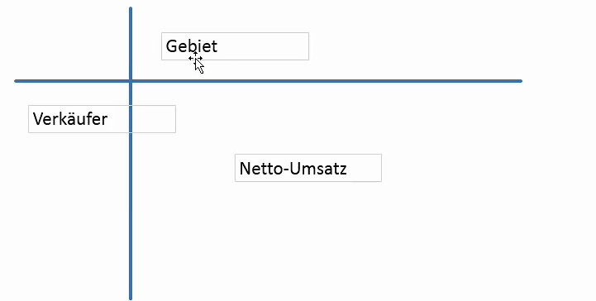
Datenauswertung in Excel – Pivot-Tabelle (II)
Pivot-Tabellen sind Aufgabestellung abhängig
Beispielfragestellung:
„Welcher Verkäufer macht in welchem Gebiet wie viel Umsatz?“
1. Spaltenauswahl: Gebiet, Verkäufer und der Umsatz

Slide 98
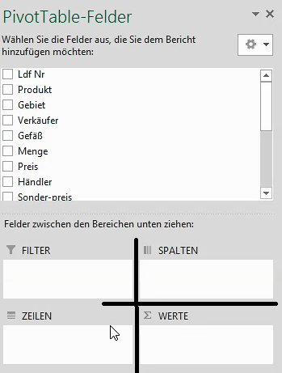
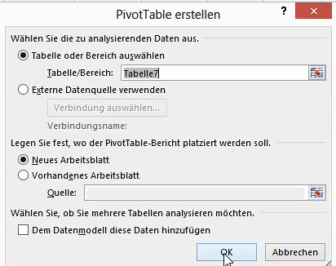
Datenauswertung in Excel – Pivot-Tabelle (III)
Pivot-Tabelle sind in der Rubrik Einfügen zu finden

Slide 99
Datenauswertung in Excel – Pivot-Tabelle
Übungsaufgabe
Produktion hat ein Engpass da der Flaschen Nachschub nicht gewährleistet wird. Der Chef hat die Idee, sich leere Flaschen von Händlern zurückschicken zulassen. Dazu benötigt er aber schnell eine Übersicht.
Aufgabenstellung:
„Welcher Händler hat wie viele Falschen und Fässer?“

Slide 100
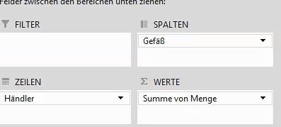
Datenauswertung in Excel – Pivot-Tabelle
Lösung:
Spaltenauswahl: Gefäß, Menge und Händler
Hinweis:
Datenauswertungen lesen sich am besten von oben nach unten.
Nehmen Sie daher stets die Datensets als Spalte, in welcher sich die
wenigsten Elemente befinden.

Slide 101
Datenauswertung in Excel – Duplikate I
Duplikate entfernen Feature schon seit 97 – Variante enthalten
Voraussetzungen: Leerzeilen und Leerspalten vorher entfernen
Feature ist in der Rubrik – Daten zu finden
Unterscheidung nach Vollduplikate und Teilduplikate
Excel kann nicht Inhaltlich prüfen, ggf. müssen Datensätze geprüft werden

Slide 102
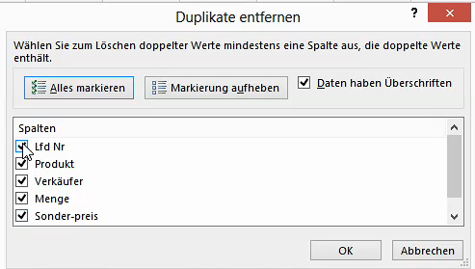
Datenauswertung in Excel – Duplikate II

Slide 103
Datenauswertung in Excel – Duplikate III
Probleme beim entfernen der Duplikate
Duplikate werden einfach entfernt ohne Nachfrage
Kein Überblick über die aktuellen Duplikate
Abhilfe: Duplikatsspalte erzeugen
Bedingte Formatierung anlegen
Filterung auf Bedingte Formatierung anwenden

